Slide 1

Kelompok 10
Anggota:
Dicki Daudy M (1401184423)
Kashaya Melania (1401184549)
MB-42-14

Slide 2
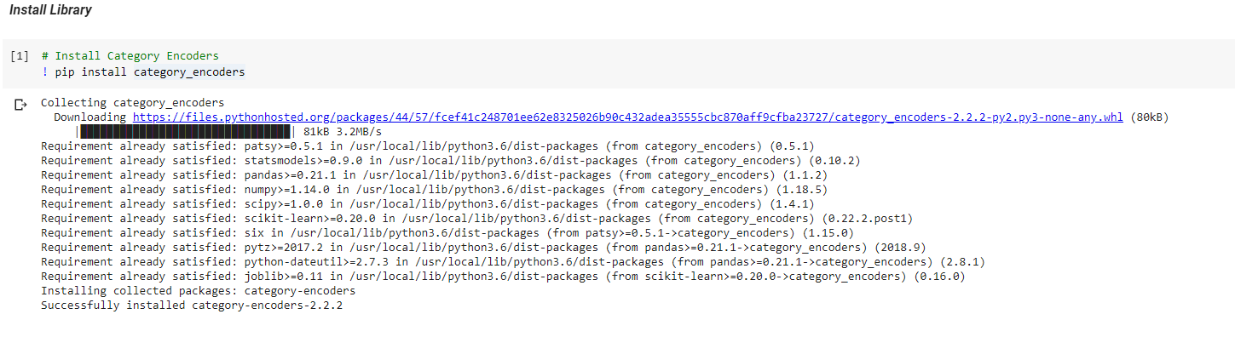
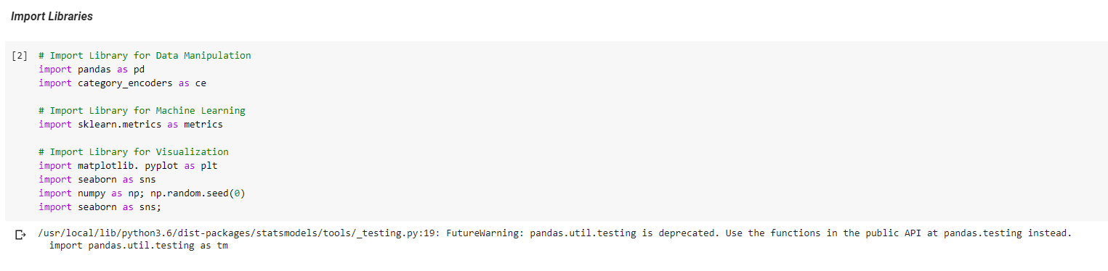

Slide 3
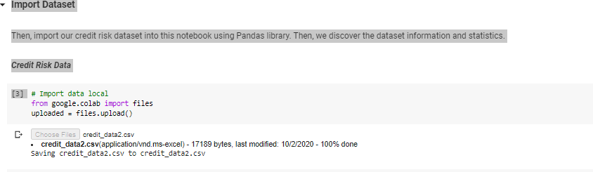
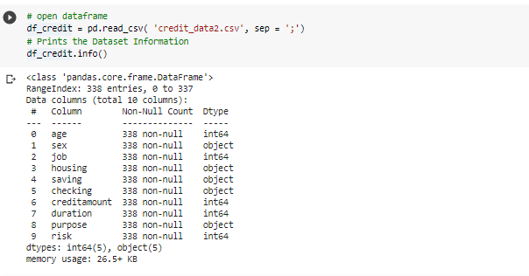

Slide 4
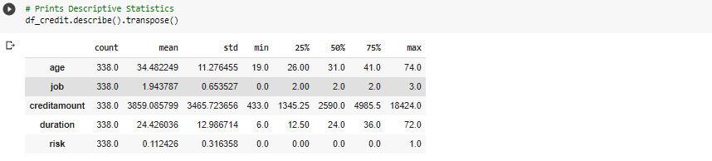

Slide 5
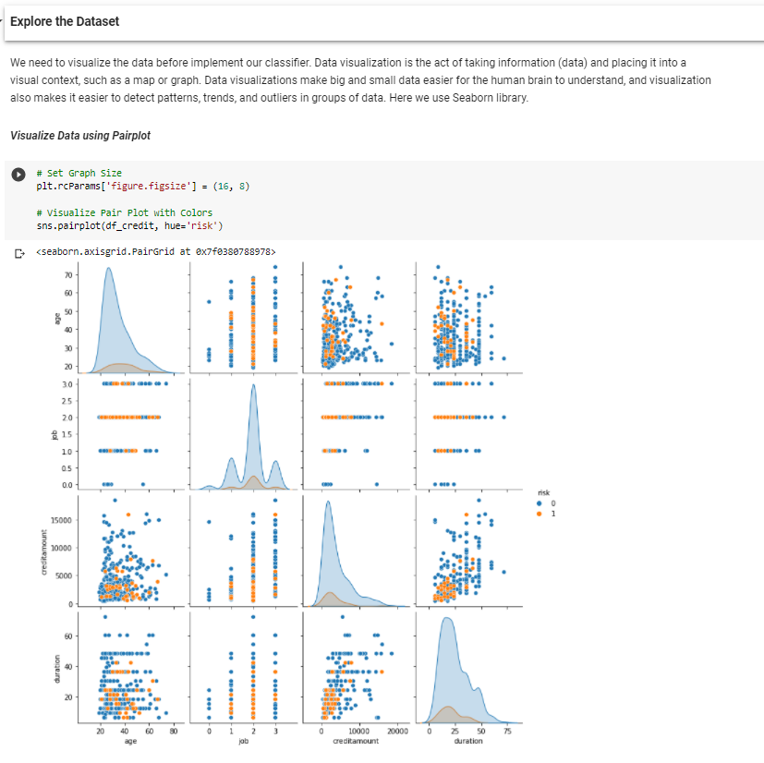

Slide 6
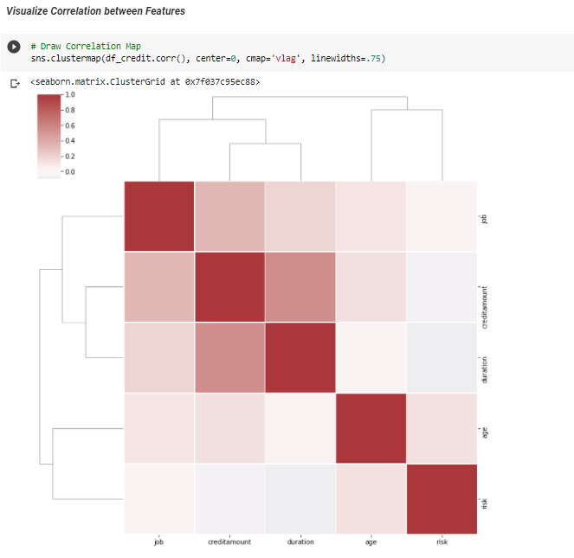

Slide 7
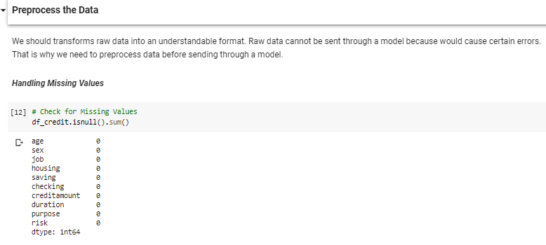

Slide 8
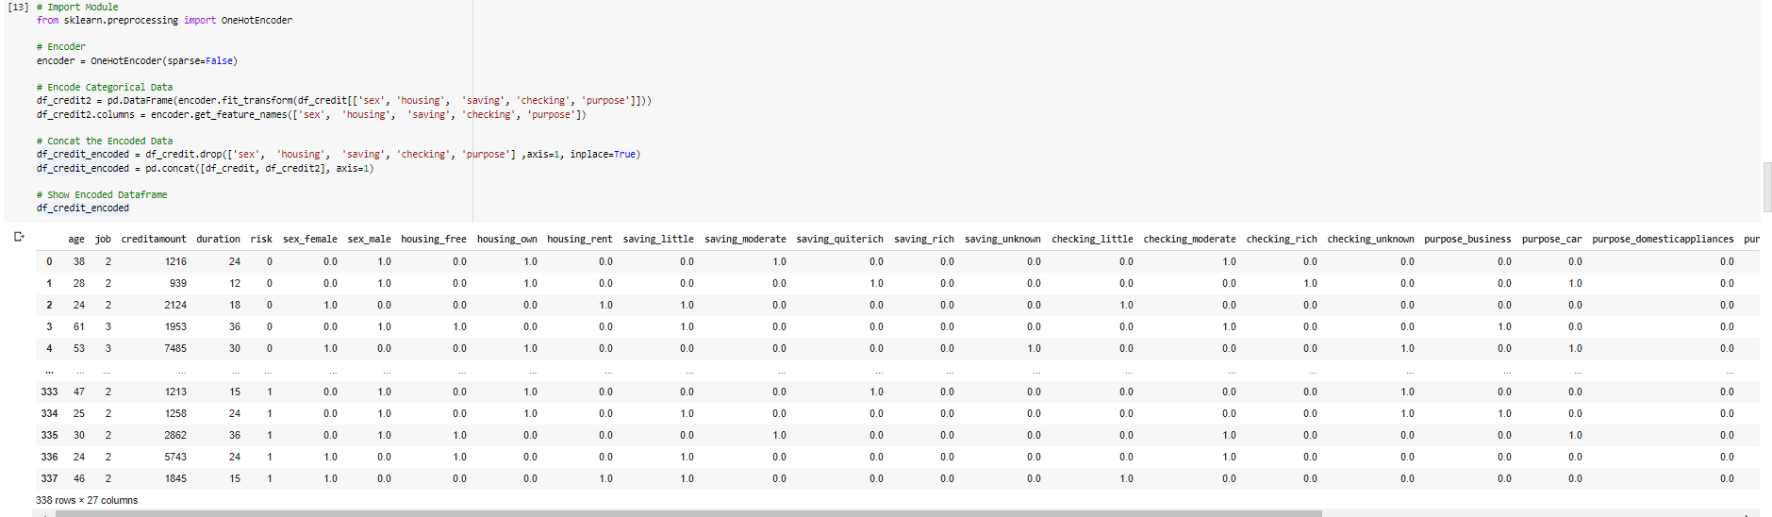

Slide 9
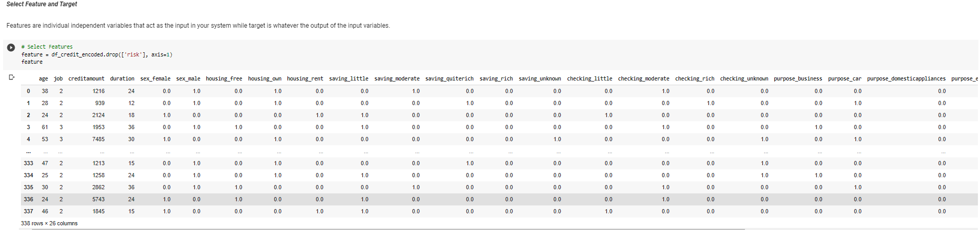

Slide 10
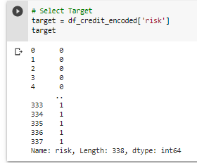
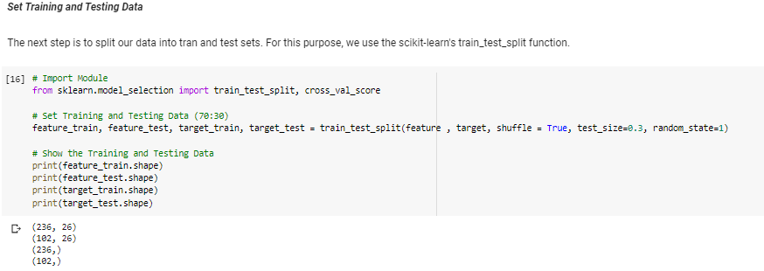

Slide 11
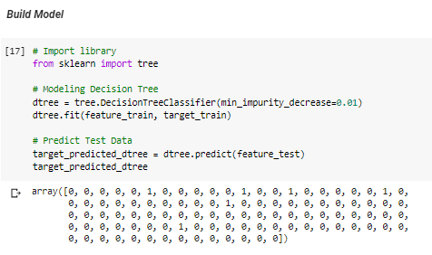
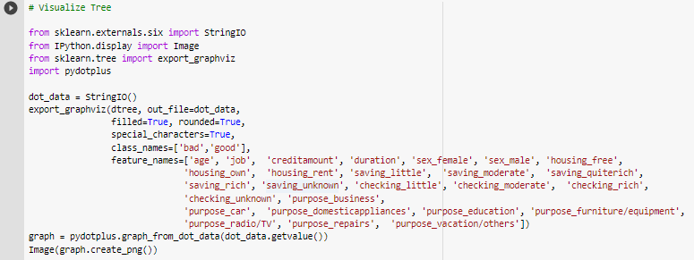
DECISION TREE
Langkah-langkah
Melakukan visualisasi decision tree menggunakan sklearn eksternal lalu Sklearn dan iphyton display

Slide 12
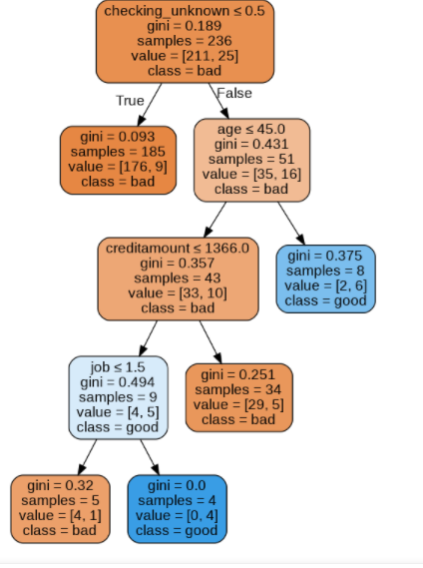
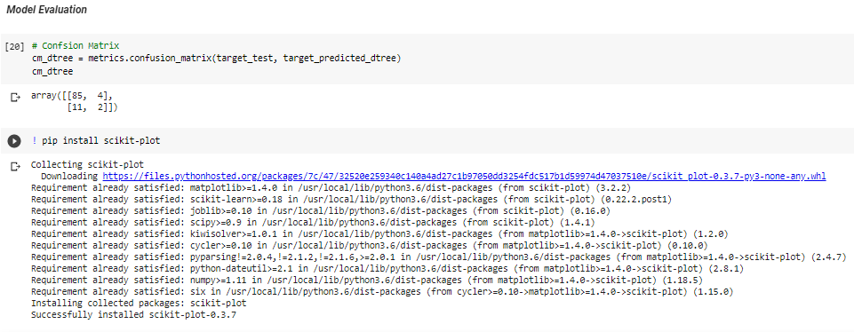
Dari flow chart decision tree diatas dapat diketahui jika gini =0,093 maka dapat dikatakan kelasnya termasuk bad dan jika gini = 0,431 dan juga age < 45,0 maka class= bad. Dan percabangan selanjutnya tergantung kondisi dari beberapa parameter tersebut.

Slide 13
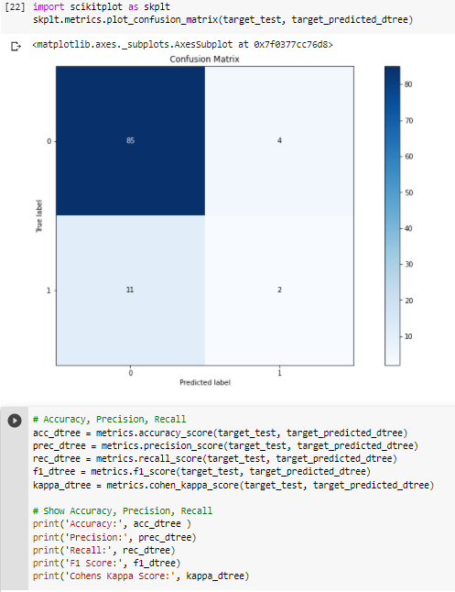
Dari bagan confusion matrix di samping diketahui dari bagan pertama (true= 0 dan predicted=0) maka dikatakan false-negatif yang jumlahnya 85 target selanjutnya pada kuadran kedua true=0 dan predict =0 maka false positif dengan jumlah target 4 selanjutnya kuadran ke 3 prediksi= 0 dan true = 1 maka true negatif dengan jumlah target 11 selanjutnya kuadran ke 4 predicted =1,true = 1 dengan jumlah target=1

Slide 14
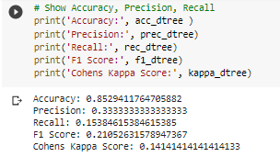
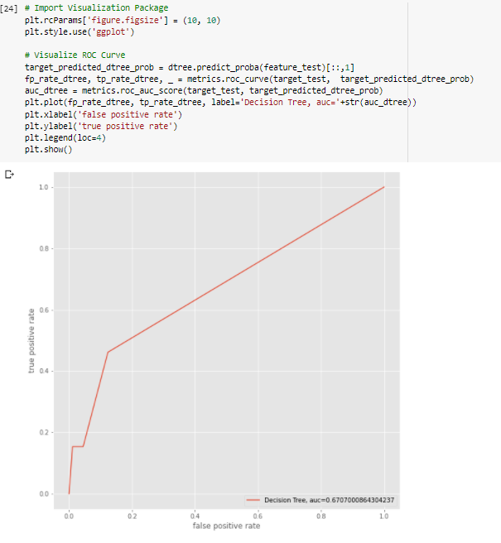
Dari analisis statistik di samping dapat dikatakan akurasi Decision Tree sebanyak 85,2% maka tergolong akurasi tinggi. Dan dari visualisasi gambar disamping terlihat garis semakin dekat ke kiri yang menandakan Decision Tree semakin baik

Slide 15
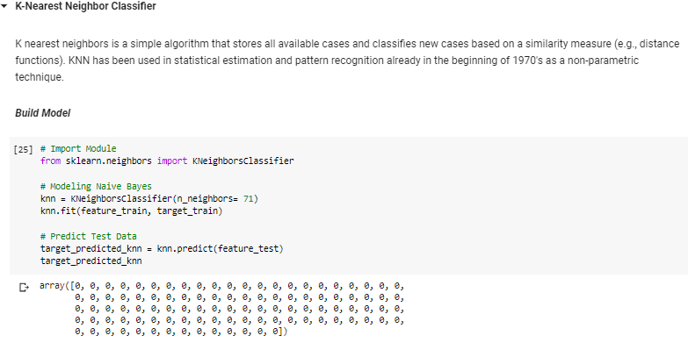
Analisis menggunakan metode KNN dapat dilihat built model normal

Slide 16
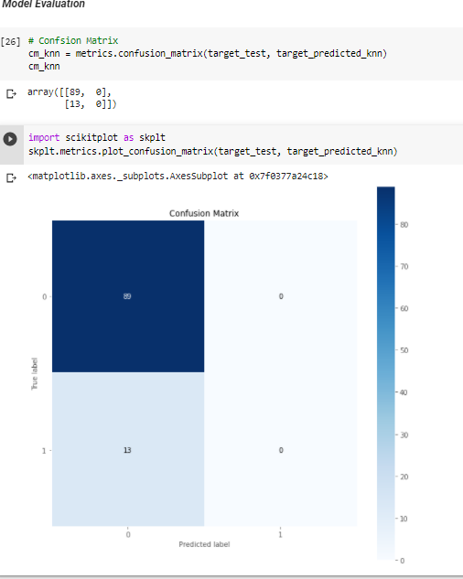
Dari bagan confusion matrix di samping diketahui dari kuadran pertama (true= 0 dan predicted=0) maka dikatakan false-negatif yang jumlah targetnya 89 selanjutnya pada kuadran kedua (true=0 dan predict =1) maka false positif dengan jumlah target 0. selanjutnya kuadran ke-3 (true = 1 prediksi= 0 ) maka true negatif dengan jumlah target 13. Selanjutnya kuadran ke-4 (predicted =1,true = 1) dengan jumlah target=0

Slide 17
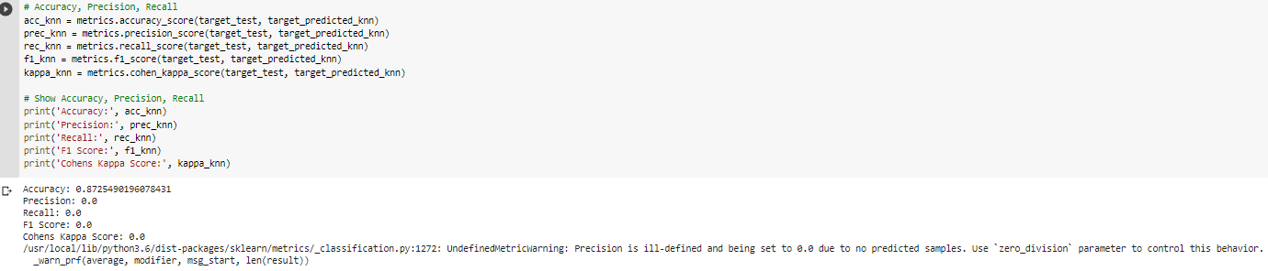
Dari analisis statistik di samping dapat dikatakan akurasi KNN sebanyak 87,2% maka tergolong akurasi tinggi.

Slide 18
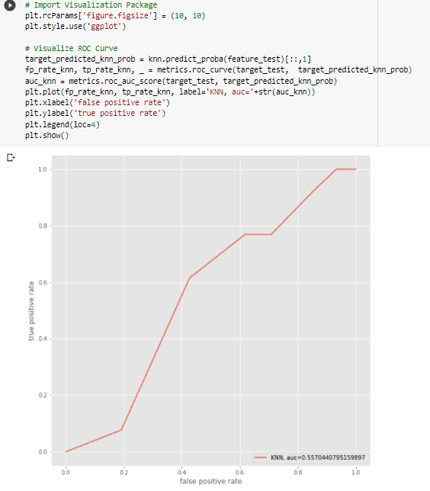
Dari visualisasi gambar disamping terlihat garis semakin dekat ke kiri yang menandakan KNN semakin baik namun tidak sebaik Kurva Decision Tree sebelumnya

Slide 19
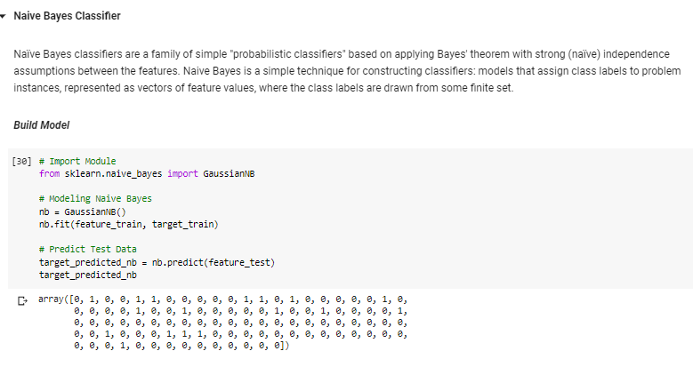
Analisis menggunakan metode Naive Bayes dapat dilihat built model normal

Slide 20
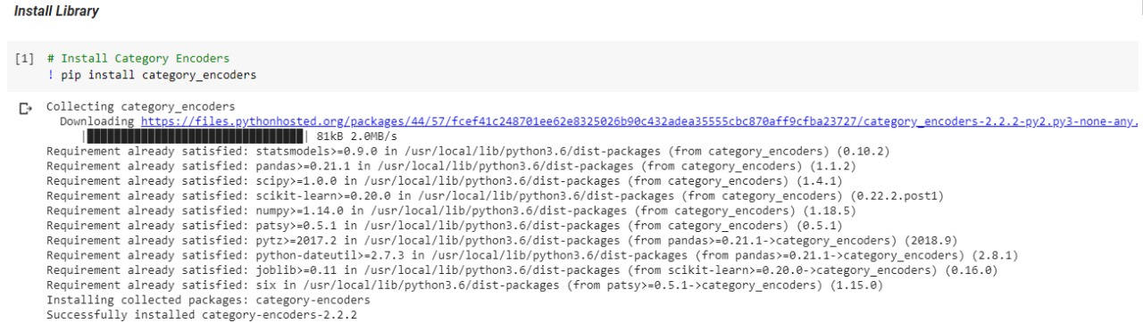
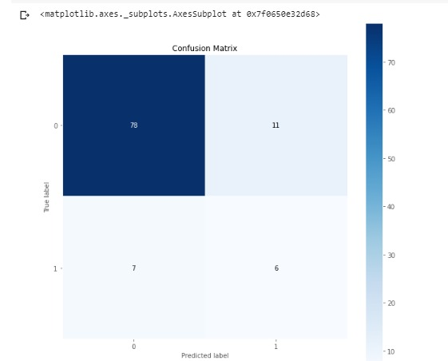
Dari bagan Naive Bayes di samping diketahui dari kuadran ke-1 (true= 0 dan predicted=0) maka dikatakan false-negatif yang jumlah targetnya 78. selanjutnya pada kuadran ke-2 (true=0 dan predict =1) maka false positif dengan jumlah target 11. selanjutnya kuadran ke-3 (true = 1 prediksi= 0 ) maka true negatif dengan jumlah target 7. Selanjutnya kuadran ke-4 (predicted =1,true = 1) dengan jumlah target 6

Slide 21
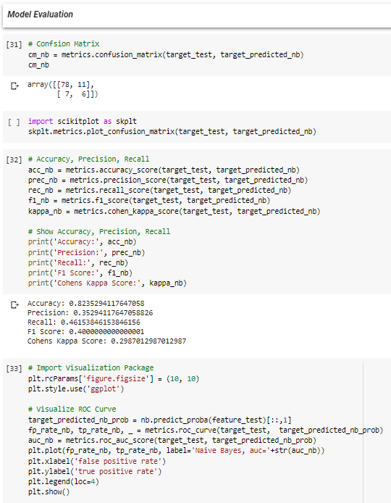
Dari analisis statistik di samping dapat dikatakan akurasi Naive sebanyak 82,3% maka tergolong akurasi tinggi namun tidak setinggi akurasi metode Decision Tree dan KNN.

Slide 22
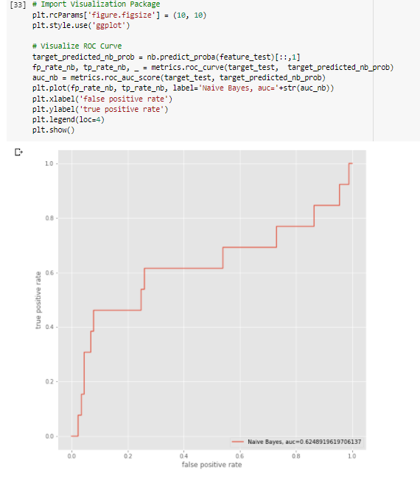
Dari visualisasi gambar disamping terlihat garis semakin dekat ke kiri yang menandakan kurva Naive Bayes baik namun tidak sebaik Kurva Decision Tree sebelumnya.

Slide 23
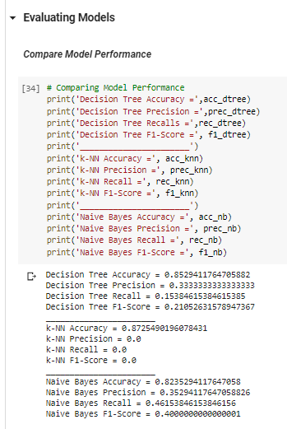
Pada tahap ini dilakukan evaluasi model dengan mengkomparasi performansi model, Dapat dilihat akurasi Decision Tree sebesar 85,2% Akurasi KNN sebesar 87,2% Akurasi Naive Bayes 82,3%.Dari komparasi tersebut metode KNN merupakan metode terbaik karena mempunyai akurasi tertinggi

Slide 24
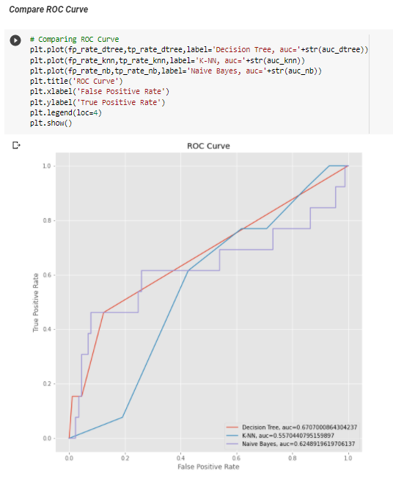
Pada tahap ini dilakukan evaluasi model dengan mengkomparasi kurva ROC, Dapat dilihat kurva Decision Tree mempunyai derajat kermiringan yang paling kiri diantara metode yang lain. Maka dari kurva ROC metode decision Tree lah yang paling baik

Slide 25
Kesimpulan
Dari Analisis Classification yang telah dilakukan, maka hasil yang didapat dengan akurasi tertinggi adalah metode KNN, sementara dari komparasi kurva ROC yang terbaik adalah metode Decision Tree. Dikarenakan tingkat signifikansi kurva ROC yang paling dipertimbangkan maka metode Decision Tree lah yang paling baik dipakai.
Terima kasih

